Slide 1
Электронные образовательные ресурсы по основным вопросам безопасности дорожного движения

Slide 2
Что такое электронные образовательные ресурсы (ЭОР)?
ЭОР называют учебные материалы, для воспроизведения которых используются электронные устройства:
Учебные видеофильмы
Звукозаписи
Компьютерные обучающие программы и автоматизированные учебные курсы
Структурированная совокупность электронных образовательных ресурсов, содержащая взаимосвязанный образовательный контент и предназначенная для совместного применения в образовательном процессе, образует электронный учебно-методический комплекс (ГОСТ Р 53620-2009)

Slide 3
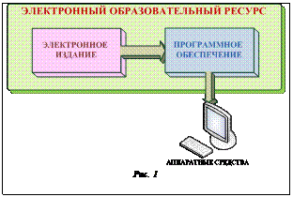
Чем отличаются ЭОР от учебников?
Материал представляется на экране компьютера, а не на бумаге, хотя его очень легко распечатать, т.е. перенести на бумагу.

Slide 4
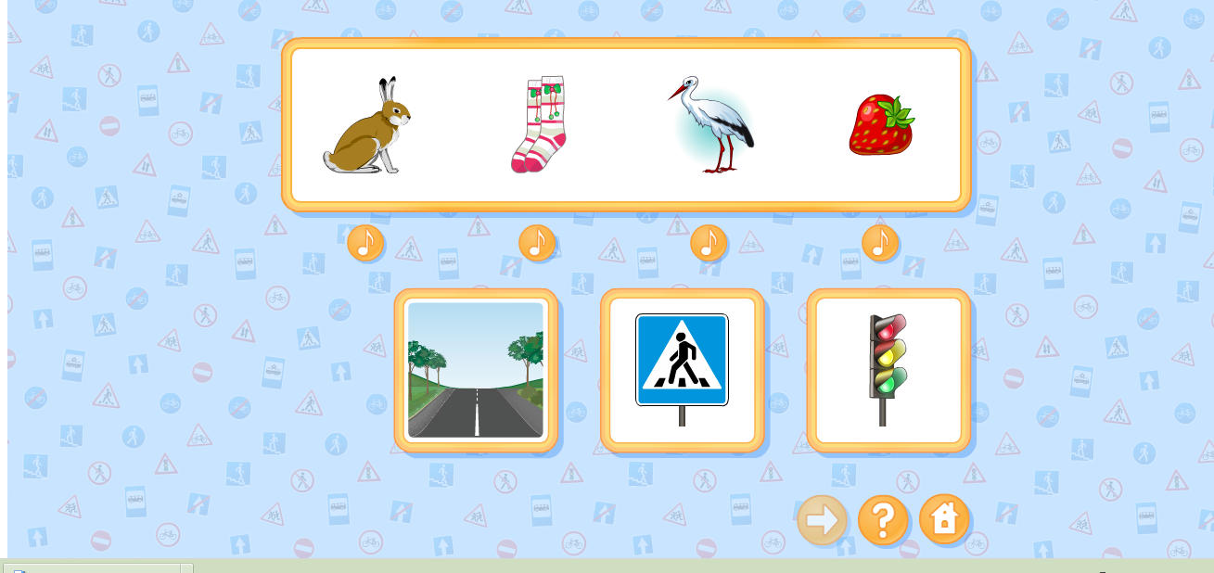
Что такое мультимедиа ЭОР?
Английское слово multimedia в переводе означает «много способов»
Представление учебных объектов множеством различных способов, т.е. с помощью графики, фото, видео, анимации и звука. Используя все, что человек способен воспринимать с помощью зрения и слуха.

Slide 5
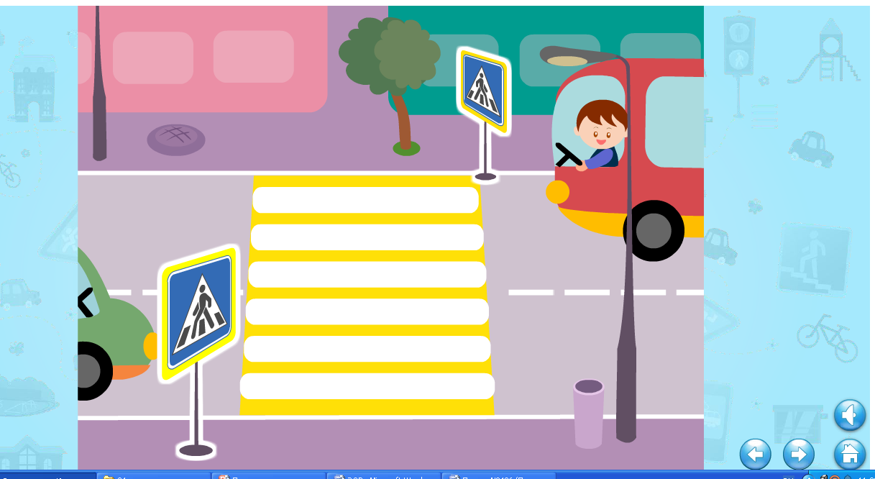
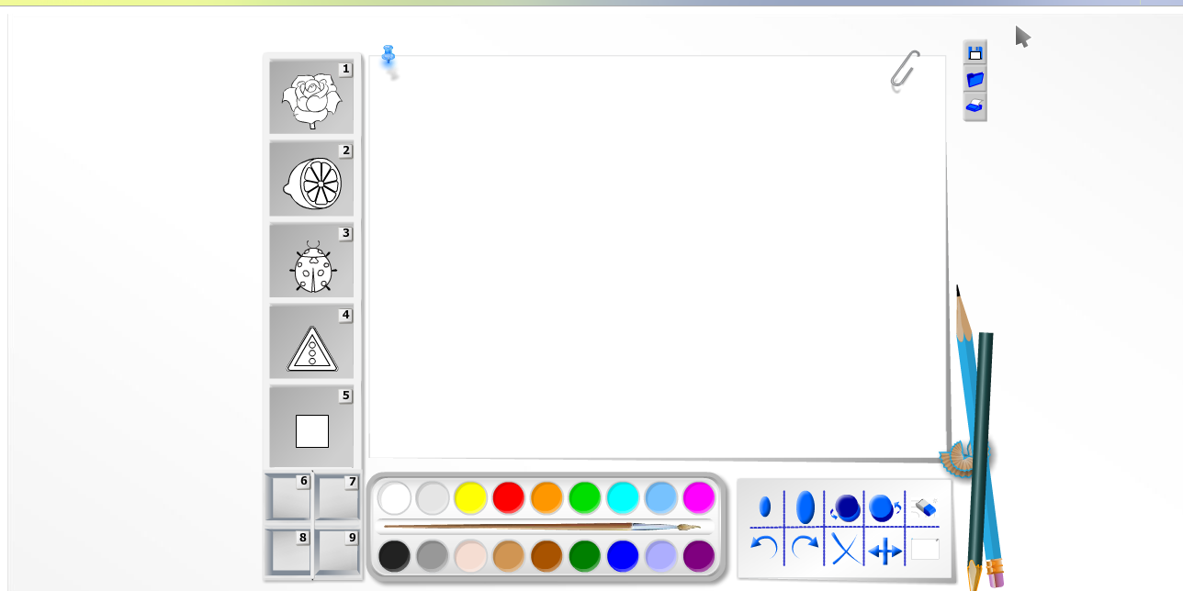
Какие новые педагогические инструменты используются в ЭОР?
- Интерактив
- Мультимедиа
- Моделинг
Коммуникативность
Производительность

Slide 6
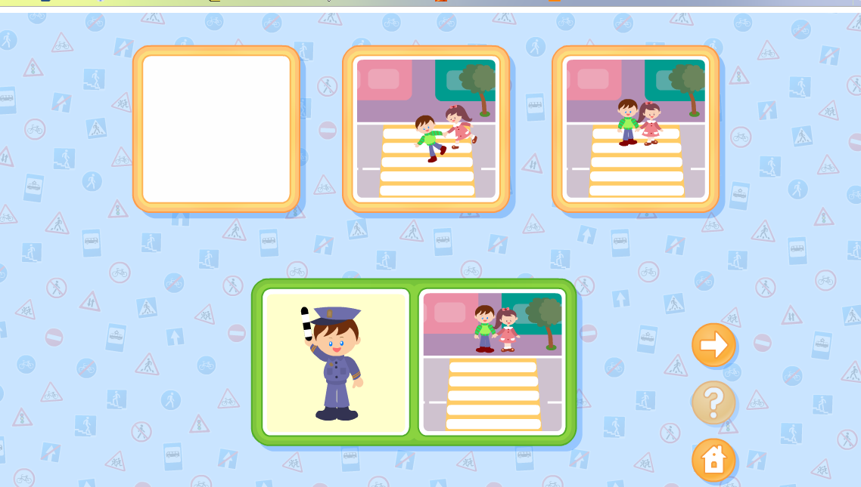
Что такое ЭОР нового поколения?
ЭОР нового поколения представляет собой открытые образовательные модульные мультимедиа системы (ОМС)
ЭОР позволяет не только самостоятельно изучать описание объектов, процессов, явлений, но и работать с ними в интерактивном режиме, решать проблемные ситуации и связывать полученные знания из жизни.

Slide 7
Контент электронного образовательного ресурса может быть представлен в виде
– учебника – издания, содержащего систематическое изложение учебной дисциплины, ее раздела, части, соответствующих учебной программе, и официально утвержденного для использования в образовательном процессе соответствующего уровня образования;
– учебного пособия – издания, дополняющего или заменяющего частично или полностью учебник и официально утвержденного для использования в образовательном процессе соответствующего уровня образования;
– учебно-методического пособия – издания, содержащего материалы по методике преподавания и изучения учебной дисциплины, ее раздела или части;
– учебного наглядного пособия – издания, содержащего, как правило, изобразительные материалы в помощь изучению и преподаванию;
– самоучителя – издания для самостоятельного изучения учебного материала без помощи руководителя;
– практикума – издания, содержащего практические задания и упражнения, способствующие усвоению пройденного.

Slide 8
Электронно-образовательные ресурсы
1. www.fcior.edu.ru – ФЦИОР
Портал Федерального центра информационно-образовательных ресурсов: ФЦИОР
2. (слева) установить проигрыватель ресурсов версии 1.0 (8216 К) для ОС windows
3. сохранить → сохранить
4. идет загрузка ОМS
2. www.school-collection.edu.ru

Slide 9
В рамках федеральной целевой программы «Повышение безопасности дорожного движения в 2013 – 2020 годах» Министерством образования и науки Российской Федерации в 2014 году были реализованы мероприятия, направленные на обеспечение безопасного участия детей в дорожном движении, в том числе разработаны образовательные программы, учебные и методические материалы по формированию у детей навыков безопасного поведения на дороге.

Slide 10
Цель и задачи проекта
Цель проекта – создание комплекта электронных образовательных ресурсов (ЭОР), обеспечивающих работу с детьми дошкольного возраста в рамках изучения правил безопасного дорожного движения в группах, оснащенных инновационным техническим оборудованием – интерактивными досками и интерактивными столами.
Выполненные задачи:
проведены работы по определению тематики и типологии ресурсов,
написаны сценарные планы для разработки ЭОР, отвечающих формам активно-деятельностного взаимодействия с контентом,
созданы исходные тексто-графические материалы и мультимедиа- компоненты для ресурсов,
проведена сборка, тестирование и отладка работоспособности ЭОР,
заполнены файлы манифестов и упакованы ЭОР,
разработана методика применения ЭОР в разных видах деятельности в системе работы образовательной дошкольной организации для освоения детьми дошкольного возраста правил безопасного дорожного поведения.

Slide 11
Состав комплекта ЭОР
Всего в рамках проекта разработано 25 комплектов с разнотипными электронными образовательными ресурсами, в их составе
интерактивные наглядно-демонстрационные ЭОР – 8 ЭОР,
игровые дидактические ЭОР – 11 ЭОР, в том числе игры, обеспечивающие коллективную работу детей на интерактивных столах – 3 ЭОР,
творческие ЭОР – 4 ЭОР,
досуговые ЭОР – 2 ЭОР.
К каждому ЭОР прилагается файл с описанием методики использования
электронного ресурса в работе с детьми дошкольного возраста.
Разработанные ресурсы и методики их применения подготовлены в соответствии с требованиями Государственного контракта и переданы на экспертизу.

Slide 12
Состав комплекта ЭОР
Интерактивные наглядно-демонстрационные ЭОР
Педагогическая цель – объяснение и наглядное представление нового материала для вовлечения детей в активную познавательную деятельность, пробуждения интереса и любопытства.
Игровые дидактические ЭОР
Педагогическая цель – усвоение материала путем выполнения интерактивного игрового задания с обратной связью.
Творческие ЭОР
Педагогическая цель – организация познавательно-исследовательской и творческо-продуктивной деятельности дошкольников.
Досуговые ЭОР
Педагогическая цель – проведение досуговой деятельности с целью закрепления на практике полученных знаний.

Slide 13
Содержание комплекта ЭОР
Разработанный комплект ЭОР предназначен для работы с детьми 5–7 лет в дошкольных образовательных организациях разных регионов Российской Федерации.
Содержание ЭОР
создано в соответствии с требованиями Федерального государственного образовательного стандарта дошкольного образования,
обеспечивает ключевые для дошкольного возраста виды деятельности в рамках освоения правил безопасного дорожного движения – игровую, познавательную, исследовательскую, творческо-продуктивную,
способствует организации системы образовательных занятий в группах, в том числе – досуговых мероприятий (праздников и развлечений).

Slide 14
Список разработанных ЭОР
1.
Улица и её элементы
Пешеходный переход. Виды переходов Светофор. Сигналы светофора Светофор для пешеходов Регулировщик и его сигналы
Островок безопасности Дорожные знаки-1 Дорожные знаки-2
Запрещающие и предупреждающие знаки. Загадки Предписывающие знаки и знаки сервиса. Загадки Транспорт. Загадки
Дорожное движение. Загадки Разгадай ребус
Правила перехода проезжей части. Подбери пару
2.
3.
4.
5.
6.
7.
8.
9.
10.
11.
12.
13.
14.
15.
Дорожные ситуации и знаки. Подбери пару Четвертый лишний
Дорожные знаки. Группировка Дорожное домино
Дорожные ситуации. Пазлы Транспорт. Плакаты Волшебный светофор
Конструируем предупреждающие и запрещающие знаки
16.
17.
18.
19.
20.
21.
22.

Slide 15
Примеры ЭОР. Интерактивные наглядно- демонстрационные ЭОР

Slide 16
Примеры ЭОР. Игровые дидактические ЭОР

Slide 17
Примеры ЭОР. Игровые дидактические ЭОР
Игры для интерактивных столов

Slide 18
Примеры ЭОР. Творческие ЭОР

Slide 19
Применение разработанных ЭОР
Применение ЭОР поможет решить следующие психолого-педагогические задачи:
ознакомление дошкольников с ПДД Российской Федерации;
формирование навыков безопасного поведения на улице, на дороге и в транспорте;
развитие умений ориентироваться в дорожно-транспортных ситуациях;
воспитание культуры поведения на улице, на дороге и в транспорте;
формирование сознательного и ответственного отношения к собственному здоровью, к личной безопасности и безопасности окружающих;
развитие таких качеств, как внимательность, наблюдательность, зрительное и слуховое восприятие, логическое мышление, самообладание, находчивость.
Результатами внедрения разработанного комплекта в воспитательно-образовательный процесс дошкольных учреждений будет
снижение дорожно-транспортных происшествий с участием детей дошкольного возраста,
воспитание грамотных и сознательных участников дорожного движения, внимательных не только к себе, но и окружающим людям,
повышение квалификации педагогов в области преподавания ПДД с применением информационно-коммуникационных технологий,
модернизация процесса изучения ПДД в дошкольных образовательных организациях за счет использования ЭОР нового поколения.

Slide 20
Спасибо за внимание

